Slide 1

Sync+ 2.0
Phase4_MY23 U554_R06 PRO –Baidu
Baidu
Updated on 2023-04-25
Desired Outcome
Awareness
Decision
Escalation Help
Think
Point of view
Plan to Implement
Implement

Slide 2
{MY23 U554_R06 PRO } Software overall status {yellow}
Software key info
Refer SWAD for the details:
MCU version: 20220909_527_PRO
SOC User version: 20230411_0898_D2L13_R06.PRO
Verification scope and method:
{Smoke verification} executed with pass rate 100%, 0 P0 and 12 P1 issues. Refer test report for detail.
No changes compared with previous version.
Notes:
Add P1 weekly burn down chart

Slide 3
{MY23 U554_R06 PRO } Open Gating with risk evaluation
Key | Summary | Status | Fix version | Priority | Remark
AW2-19769 | Phase4:[MY23 U554][100%][AAR]The history shows an error. | Verification | R07 | Gating | 1.出现概率：必现 2.恢复方法：NA 3.用户使用频次：低频 4.Root cause：大于500和小于0的值为无效值，需要不显示。 5.影响评估：Low 6.修复计划：目前在1.4.7.1版本中已经修复。待下一版本合入。
AW2-19535 | [My23 U554][偶现][随心听]首次进入QQ音乐，微信登录成功后，歌曲名显示未知，但显示播放进度与时间 | Verification | R07 | Gating | 1.出现概率：偶现 2.恢复方法：切换tab即可恢复 3.用户使用频次：低频 4.Root cause：重新登陆时，没有回置基本的数据导致。 5.影响评估：Low 6.修复计划：已修复，待下一版本合入。
AW2-19533 | [My23 U554][必现][地图]导航音量设置为静音，点击详细/简洁/提示音取消了静音模式，但导航音量依然显示为静音 | Analysis | R07 | Gating | 1.出现概率：必现 2.恢复方法：重新进入设置界面 3.用户使用频次：低频 4.Root cause：已确认是3系地图共性bug，542H 中地图版本：3.0.4.115存在相同问题。 根因为音量条和播报选项没有做到联动，导致UI显示异常，将在后续版本中优化。 5.影响评估：Low 6.修复计划：已修复，待下一版本合入。
AW2-9256 | Phase4:[MY23 U554][必现]最近应用图标显示原生态，并且名称还有英文 | Verification | R07 | Gating | 1.出现概率：必现 2.恢复方法：NA 3.用户使用频次：低频 4.Root cause：最近应用图标和标题使用有误。 5.影响评估：Low 6.修复计划：百度车机管家RD己在11/12己修复，待下一版本合入。

Slide 4
{MY23 U554_R06 PRO } Open Gating with risk evaluation
Key | Summary | Status | Fix version | Priority | Remark
AW2-8173 | Phase4:[MY23 U554][必现]智能新风车模内饰不正确 | Verification | R07 | Gating | 1.出现概率：必现 2.恢复方法：NA 3.用户使用频次：低频 4.Root cause：UI素材使用错误。 5.影响评估：Low 6.修复计划：已修复，待下一版本合入。
AW2-7421 | [My23 U554][偶现][Lanuncher]Launcher第三页显示“当前无网络，请稍后重试”，点击功能也无法使用 | Verification | R07 | Gating | 1.出现概率：必现 2.恢复方法：重启后恢复 3.用户使用频次：低频 4.Root cause：Launcher启动时机与系统网络变化的广播不匹配。 5.影响评估：Low 6.修复计划：已修复，待下一版本合入。
AW2-7098 | Phase4:The launcher page Himalaya pause key click is invalid | Verification | R07 | Gating | 1.出现概率：必现 2.恢复方法：NA 3.用户使用频次：中频 4.Root cause：按钮动画获取暂停状态有误。 5.影响评估：Medium 6.修复计划：已修复，待下一版本合入。
AW2-6875 | Phase4:[MY23 U554][100%][AAR] Smart Loop State 1 to State 3 and State 3 to State 4 Error | Verification | R07 | Gating | 1.出现概率：必现 2.恢复方法：NA 3.用户使用频次：低频 4.Root cause：PM2.5状态快速变化时，没有过渡方式显示。 5.影响评估：Low 6.修复计划：已修复，待下一版本合入。

Slide 5
{MY23 U554_R06 PRO } Open Gating with risk evaluation
Key | Summary | Status | Fix version | Priority | Remark
AW2-6873 | Phase4:[MY23 U554][100%]【AAR】Strategy disabled or any of the following conditions are not met,Auto Recirc Control Strategy is still available | Verification | R07 | Gating | 1.出现概率：必现 2.恢复方法：NA 3.用户使用频次：低频 4.Root cause：AAR逻辑有误。 5.影响评估：Low 6.修复计划：已修复，待下一版本合入。
AW2-6860 | Phase4:[100%]Submit an OSB order under the weak network, it will crash | Verification | R07 | Gating | 1.出现概率：偶现 2.恢复方法：NA 3.用户使用频次：低频 4.Root cause：请求超时，请稍后再试,左右两边文案为取消和重新预约，ui稿中没有再次尝试的文案。问题原因为，弱网情况下出现字符串异常，导致闪退。 5.影响评估：Low 6.修复计划：已修复，待下一版本合入。
AW2-6816 | [My23 U554][必现][Media]插入U盘进入本地视频，本地视频界面显示空白，无法加载出U盘视频 | Verification | R07 | Gating | 1.出现概率：必现 2.恢复方法： 点击返回，再次进入本地视频 3.用户使用频次：低频 4.Root cause：因为操作问题导致了获取视频文件中断，所以显示了空白页面 5.影响评估：Low 6.修复计划：已修复，待下一版本合入。
AW2-6815 | [My23 U554][必现][media]播放一个之前未播放结束的音频，已经开始续播，但界面还显示续播提示 | Verification | R07 | Gating | 1.出现概率：必现 2.恢复方法：NA 3.用户使用频次：低频 4.Root cause：在页面不可见时没有把继续播放按钮隐藏。 5.影响评估：Low 6.修复计划：已修复，待下一版本合入。

Slide 6
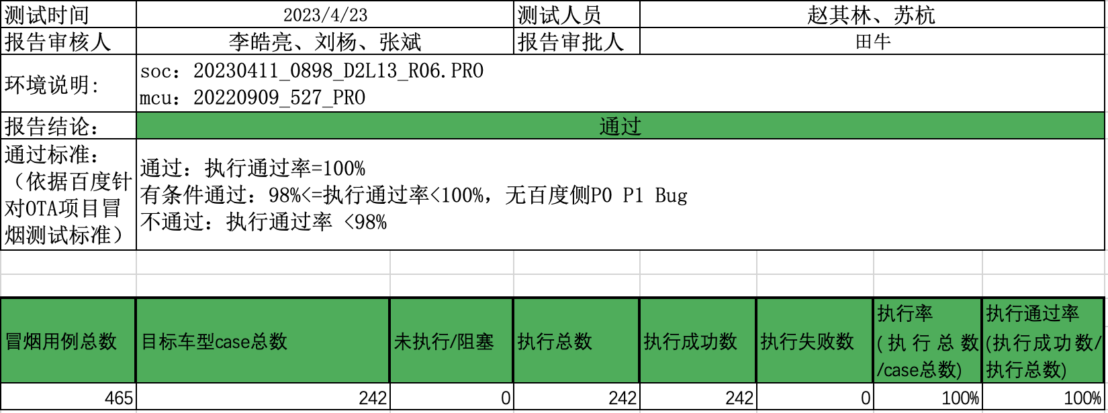

{MY23 U554_R06 PRO } Smoke Test Report -- PASS

Slide 7
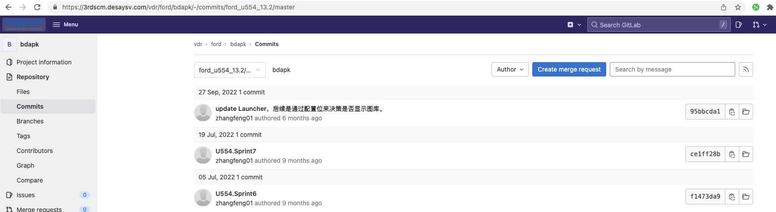
{MY23 U554_R06 PRO } 版本对比
百度侧 2022年9月27日 后无相关合入

